Slide 2
Gliederung
Moral und Ethik von Glaucia Cancino
Beeinflussung der Wissenschaft von Elena Maier
Gesetzlicher Rahmen von Dana Jenett
Selbsteinschränkung der Universitäten von Nico Lehmann
Finanzierung in der Hochschulforschung von Brian Tietzen
Gesellschaften für Verantwortung von Kristina Tschupin

Slide 3
TODO
TODO

Slide 4
Gliederung
Moral und Ethik von Glaucia Cancino
Beeinflussung der Wissenschaft von Elena Maier
Gesetzlicher Rahmen von Dana Jenett
Selbsteinschränkung der Universitäten von Nico Lehmann
Finanzierung in der Hochschulforschung von Brian Tietzen
Gesellschaften für Verantwortung von Kristina Tschupin

Slide 5

Wer entscheidet was geforscht wird?
die Wissenschaft
die Politik
die Gesellschaft
[BEWIB1]

Slide 6

Wissenschaft
Forschungsfreiheit
Einschränkung durch:
Gesetze
Kosten
[BEWIB2]

Slide 7
Politik (1/2)
Politik beeinflusst die Wissenschaft
Fördergelder
Gesetze
Wissenschaft beeinflusst die Politik
Entscheidungen aufgrund wissenschaftlicher Erkenntnisse

Slide 8

Politik (2/2)
Wie entscheidet die Politik, für was Geld zur Verfügung steht?
70 Milliarden € EU für Förderprogramm „Horizon 2020“ [BEWI3]
Zielsetzung
[BEWIB3]

Slide 9
Gesellschaft (1/2)
Wie beeinflusst die Wissenschaft die Gesellschaft?

Slide 10
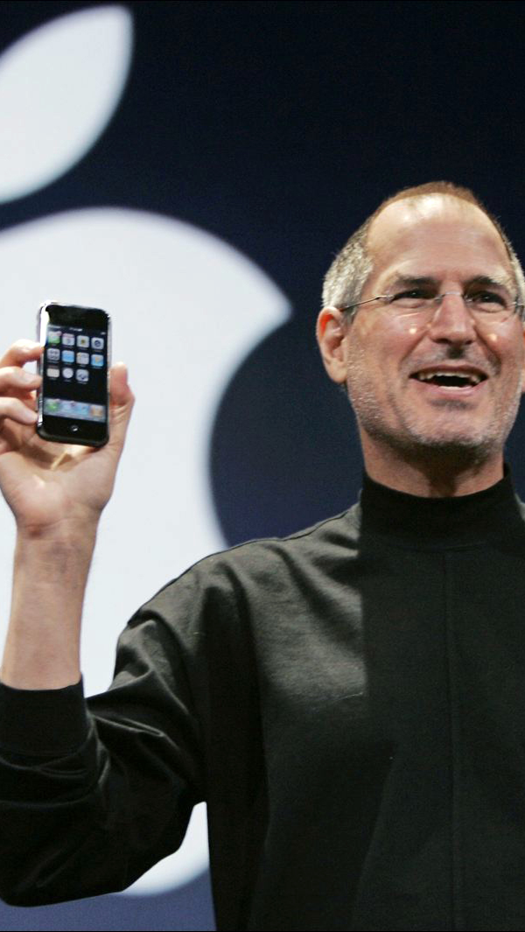
Gesellschaft (2/2)
Die Wissenschaft beeinflusst die Gesellschaft
Neue Technologien, …
Die Gesellschaft beeinflusst die Wissenschaft
Einfluss auf die Politik
Nachfrage
Zeitliche Beeinflussung
Nicht staatliche Gelder
[BEWIB4]

Slide 11
Gliederung
Moral und Ethik von Glaucia Cancino
Beeinflussung der Wissenschaft von Elena Maier
Gesetzlicher Rahmen von Dana Jenett
Selbsteinschränkung der Universitäten von Nico Lehmann
Finanzierung in der Hochschulforschung von Brian Tietzen
Gesellschaften für Verantwortung von Kristina Tschupin

Slide 12

Warum sollte Staat die Wissenschaft schützen und fördern?
Entscheidungen werden durch Wissenschaft fundiert
Legislative
Rauchverbot
Exekutive
Zulassung von Arzneimitteln
Judikative
Sachverständigenurteile
Wirtschaftlich, technologisch und sozialen Fortschritt
[GERAB1]
Notes:
Warum sollte Staat die Wissenschaft schützen und fördern?
Entscheidungen werden durch Wissenschaft fundiert (Huber, 2008, S. 11)
Gesetzgebung (Legislative) (Huber, 2008, S. 32)
Entscheidung über Rauchverbot in öffentlichen Gebäuden, Stammzellenforschung (Gesetzgebung)
Sachverständige und Abgeordnete arbeiten zusammen
Vollziehung (Exekutive)
Verordnungen (Huber, 2008, S. 33)
Zulassung von Arzneimitteln (wissenschaftliche Beratung zur Risikoentscheidung)
Rechtsprechung (Judikative)
Sachverständigenurteile
TODO mehr auf Seite 11 und 12
Wirtschaftlich, technologisch und sozialen Fortschritt
Gilt für jeden Staat (Bundesländer, Deutschland, EU etc.)

Slide 13

Wofür benötigt Wissenschaft den Staat?
Staat schafft Rahmenbedingungen
Rechtsordnung
Finanzierung
[GERAB2]
Notes:
Wofür benötigt Wissenschaft den Staat?
Staat schafft Rahmenbedingungen (Huber, 2008, S. 35)
Rechts- und Friedensordnung
Finanzierung

Slide 14

Forschungsfreiheit in Deutschland
Ursprung
„Kunst und Wissenschaft, Forschung und Lehre sind frei. Die Freiheit der Lehre entbindet nicht von der Treue zur Verfassung.“ [GG Art 5 § 3]
Wissenschaft = Forschung und Lehre
Einschränkung ausschließlich durch andere Grundrechte
[GERAB3]
Notes:
- Wissenschaftsfreiheit als Grundrecht hat Ursprung in Deutschland (Paulskirchenverfassung 1849)
- „Kunst und Wissenschaft, Forschung und Lehre sind frei. Die Freiheit der Lehre entbindet nicht von der Treue zur Verfassung.“ [GG Art 5 § 3]
- Unterparagraph von GG Art 5 Meinungsfreiheit
- Sehr vage Definition und sehr kontrovers diskutierter Paragraph
- Es wird so gesehen, dass Wissenschaft aus Forschung und Lehre besteht http://www.gesetze-im-internet.de/gg/art_5.html

Slide 15
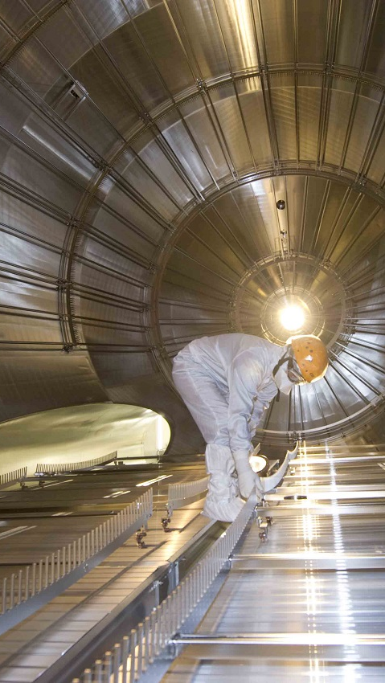
Forschungsfreiheit in Deutschland
Einschränkung ausschließlich durch andere Grundrechte
Verbot durch Gesetzgeber möglich aber nicht zwingend
[GERAB4]
Notes:
- Es findet seine Schranken also ausschließlich in anderen Grundrechten, die Freiheit der Lehre außerdem in der Treue zur Verfassung. (z. B. Rechtsradikale Gedankengüter in der Lehre verbreiten)
- Kernforschungsreaktoren in Karlsruhe oder die Freisetzung gentechnisch veränderter Organismen haben z. B. Gefahren- und Risikopotential für Allgemeinheit, die Gesundheit und das Leben Dritter
- Stammzellenforschung oder therapeutisches Klonen Eingriffe in Schutzgüter der Menschenwürde und des Lebensschutzes
- Gesetzgeber kann es verbieten, muss es aber nicht
- Resultiert in stärkeren Einschränkungen der Wissenschaft http://www.sciencegarden.de/content/2011-08/verfassungswidriger-eingriff-in-die-wissenschaftsfreiheit

Slide 16

Europa (EU)
„Kunst und Forschung sind frei. Die akademische Freiheit wird geachtet.“ [EU-Menschenrechte-Charta Kapitel II „Freiheiten“ Art. 13]
[GERAB5]
Notes:
- Es findet seine Schranken also ausschließlich in anderen Grundrechten, die Freiheit der Lehre außerdem in der Treue zur Verfassung. (z. B. Rechtsradikale Gedankengüter in der Lehre verbreiten)
- Kernforschungsreaktoren in Karlsruhe oder die Freisetzung gentechnisch veränderter Organismen haben z. B. Gefahren- und Risikopotential für Allgemeinheit, die Gesundheit und das Leben Dritter
- Stammzellenforschung oder therapeutisches Klonen Eingriffe in Schutzgüter der Menschenwürde und des Lebensschutzes
- Gesetzgeber kann es verbieten, muss es aber nicht
- Resultiert in stärkeren Einschränkungen der Wissenschaft http://www.sciencegarden.de/content/2011-08/verfassungswidriger-eingriff-in-die-wissenschaftsfreiheit

Slide 17
Gliederung
Moral und Ethik von Glaucia Cancino
Beeinflussung der Wissenschaft von Elena Maier
Gesetzlicher Rahmen von Dana Jenett
Selbsteinschränkung der Universitäten von Nico Lehmann
Finanzierung in der Hochschulforschung von Brian Tietzen
Gesellschaften für Verantwortung von Kristina Tschupin

Slide 18
Zivilklausel
Selbstverpflichtung von wissenschaftlichen Einrichtungen ausschließlich für zivile Zwecke zu forschen.
Die erste Zivilklausel trat 1986 an der Universität Bremen in Kraft.

Slide 19
Liste mit Hochschulen mit Zivilklausel
TU Berlin
Uni Bremen
Uni Konstanz
TU Dortmund
Uni Oldenburg
TU Ilmenau
Uni Tübingen
Uni Rostock
HS Bremen
HS Bremerhaven
TU Darmstadt
Uni Göttingen
Uni Frankfurt am Main
Uni Münster

Slide 20
Zivilklausel Vorteile / Nachteile
Vorteile
Der Zwei-plus-Vier-Vertrag besagt, „dass von deutschem Boden nur Frieden ausgehen wird.“
Universitäten könnten Teil der Kriegsmaschinerie werden bzw. sind es schon.
Auch ohne Zivilklausel ist die Wissenschaft nicht frei und wird von den Interessen der Industrie gelenkt.
Wissenschaft hat das Potenzial, großen Schaden anzurichten. (Atombombe)
Die Zivilklausel ist „ein Merkmal der Universität, das man auch nach außen tragen kann. „BAECK, “Uni Bremen gegen Rüstungsforschung Zivilklausel bleibt - OHB kommt"
…
Nachteile
Einige Klauseln verstoßen gegen die im Grundgesetz garantierte Freiheit von Forschung und Lehre. Krause, „Verklausulierter Frieden“
Eine Zivilklausel ist Realitätsfern. (Dual Use ist nicht zu vermeiden)
Militärforschung hat immer wieder großen Nutzen für die Zivilnutzung erbracht.
Eine Zivilklausel schreckt mögliche private Investoren ab.
…

Slide 21
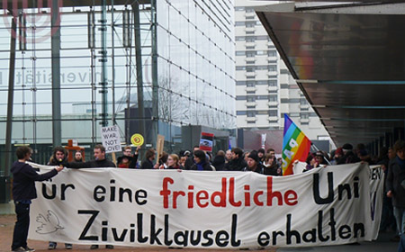
Situation an der Universität Bremen

Slide 22
Gliederung
Moral und Ethik von Glaucia Cancino
Beeinflussung der Wissenschaft von Elena Maier
Gesetzlicher Rahmen von Dana Jenett
Selbsteinschränkung der Universitäten von Nico Lehmann
Finanzierung in der Hochschulforschung von Brian Tietzen
Gesellschaften für Verantwortung von Kristina Tschupin

Slide 23
Unternehmensforschung
Meist zum eigenen Wohl.
Ziel und Gewinnorientiert.
Forschungsergebnisse werden oft nicht der Allgemeinheit freigegeben sondern rechtlich geschützt.
Ungewollte Forschungsergebnisse werden oft Verworfen.
Forschung wird entweder von dritten beauftragt oder das Unternehmen forscht um neue Gewinnmöglichkeiten zu bekommen.

Slide 24
Hochschulforschung
Erstmittelfinanzierung
Etat vom zuständigen Ministerium
Drittmittelfinanzierung

Slide 25

Drittmittel
Finanzierung durch Außenstehende
Privat/Wirtschaft
öffentliche Forschungsförderung (DFG)

Slide 26
Drittmittel Vorteile / Nachteile
Knappe Kassen werden entlastet
Ressourcen entscheiden oft über Erfolg von Forschungen
Forschung evtl. nicht mehr unabhängig
Förderer wollen oft mitreden
externe Vorgaben/Erwartungen

Slide 27
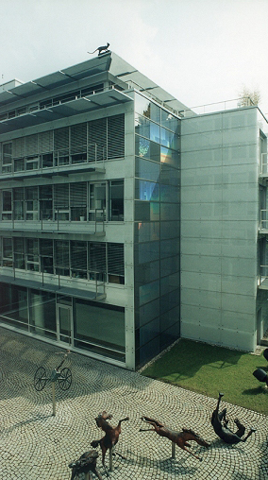
DFG
Deutsche Forschungsgemeinschaft
Gründung: 2 August 1951
Sitz: Bonn
Gemeinnützig eingetragener Verein
Von Bund und Ländern finanziert

Slide 28
Rolle der DFG
Verteilen von Forschungsgeldern
Gleichberechtigen von Forschern, egal ob die Uni groß oder klein ist.
Wissenschaftler werden an der Menge der eingeworbenen Mittel bemessen

Slide 29
Hochschulforschung
Forschung für die Wissenschaft
Forschung nicht gewinnbringend
Forschung wird in Paper veröffentlicht
Gelder müssen oft Kompliziert beantragt werden.

Slide 30

Hochschulwatch.de
Kooperation zwischen einzelnen deutschen Hochschulen und wirtschaftlichen Unternehmen.
Versucht Transparenz zu schaffen
Informationen teilweise unvollständig
Guter Überblick https://www.hochschulwatch.de/wiki/Hauptseite

Slide 31
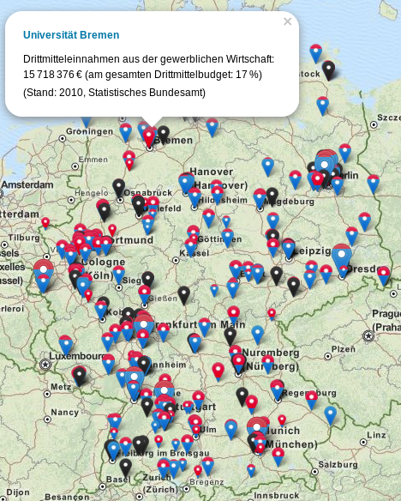
Uni Bremen
Drittmittel aus der gewerblichen Wirtschaft (2010) 15.718.376 EUR
Prozentual am Drittmitteletat (2010) 17,2 %
20 Stiftungsprofessuren
Legende - unbekannt
- gewerbliche Wirtschaft
- eigenen Mitteln

Slide 32
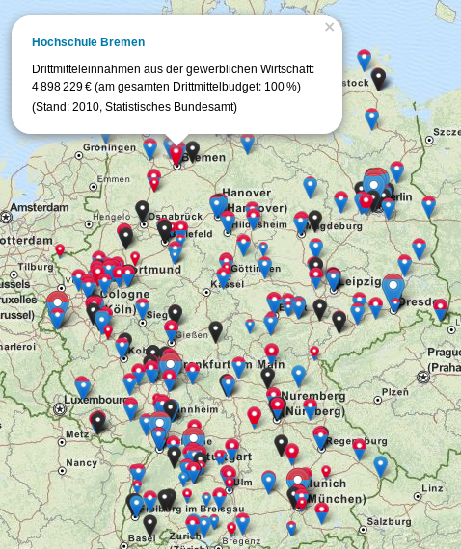
Hochschule Bremen
Drittmittel aus der gewerblichen Wirtschaft (2010) 4.898.229 EUR
Prozentual am Drittmitteletat (2010) 100,0 %
3 Stiftungsprofessur
Legende - unbekannt
- gewerbliche Wirtschaft
- eigenen Mitteln

Slide 33
Gliederung
Moral und Ethik von Glaucia Cancino
Beeinflussung der Wissenschaft von Elena Maier
Gesetzlicher Rahmen von Dana Jenett
Selbsteinschränkung der Universitäten von Nico Lehmann
Finanzierung in der Hochschulforschung von Brian Tietzen
Gesellschaften für Verantwortung von Kristina Tschupin

Slide 34
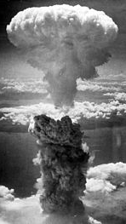
Wieso betrifft Wissenschaft die Gesellschaft?
Umdenken: Abwurf der Atombomben auf Hiroshima und Nagasaki
Dual Use: Produkt für zivile und militärische Zwecke
Schädlich obwohl Nützlich: schwierige ethische und Verantwortungsfragen
Notwendigkeit eines Berufsethos: Kein „Verstecken“ hinter dem eigenen Sachgebiet

Slide 35

GVW (1/2)
Gesellschaft für Verantwortung in der Wissenschaft e.V.
1945: Society for Social Responsibility in Science (SSRS) in USA
1966: GVW in Deutschland
Persönlich moralische Verantwortung übernehmen
Anderen helfen Mittel der Wissenschaft und Technik menschenwürdig zu gebrauchen

Slide 36
GVW (2/2)
Organisiert Tagungen und veröffentlicht Zeitschrift
Verleiht Max Born-Medaille für Verantwortung in der Wissenschaft

Slide 37
Was kann ich tun? (1/3)
Ordentliches oder förderndes Mitglied bei einer Gesellschaft werden

Slide 38
Was kann ich tun? (2/3)
„Ordentliches Mitglied kann werden, wer die Ziele und die Verpflichtungen der GVW anerkennt und ein wissenschaftliches Studium abgeschlossen oder aufgenommen hat. Eine derartige Ausbildung ist aber nicht unbedingt erforderlich, jedoch sollten andere Berufsgruppen nicht mit mehr als 30% der Mitglieder beteiligt sein.“ - GVW

Slide 39
Was kann ich tun? (3/3)
„Förderndes Mitglied kann werden, wer […] aus irgendeinem Grunde eine ordentliche Mitgliedschaft nicht erwerben will. Fördernde Mitglieder haben kein Stimmrecht.“ - GVW

Slide 40

FIfF (1/2)
Forum InformatikerInnen für Frieden und gesellschaftliche Verantwortung e.V.
1984: Gründung als Verein

Slide 41
FIfF (1/2)
Kernthemen:
Datenschutz
Einsatz von IT zur Kontrolle und Überwachung
Abrüstung der Informatik in milit. Anwendungen
Menschengerechte Gestaltung von Arbeitsprozessen
Diskriminierung von Menschen mit Behinderung sowie Frauen in und durch IT
Verleiht Studienpreis

Slide 42
Was kann ich tun?
Organisiert Vorträge und Tagungen
Veröffentlicht Publikationen
Vierteljährig FifF Kommunikation
Broschüren
Bücher z.B. Kreowski „Informatik und Gesellschaft. Verflechtung und Perpektiven“
Mitgliedschaft oder Spenden

Slide 43
Wie umgehen mit Verantwortung?
A. Diefenbach definiert vier Gebote.
… guter wissenschaftlicher Praxis
… der Transparenz
… der Interdisziplinarität
… der Kontinuität
„Sie bilden […] eine Rahmenverantwortlichkeit, die jeder Forscher erfüllen kann und daher auch übernehmen sollte“ -
Notes:
Hier fehlt ein Zitat

Slide 44
Quellen - Moral und Ethik
TODO
Notes:
Hier fehlt ein Zitat

Slide 45
Quellen - Beeinflussung der Wissenschaft
[BEWI1] http://www.br.de/radio/bayern2/sendungen/iq-wissenschaft-und-forschung/gesellschaft/eu-forschung-forschungsgelder100.html
[BEWI2] http://www.tagesschau.de/wirtschaft/fischerei110.html
[BEWI3] http://ec.europa.eu/research/horizon2020/index_en.cfm?pg=h2020
[BEWI4] http://www.deutschlandfunk.de/forschung-zwischen-elfenbeinturm-und-wunschkonzert.1148.de.html?dram:article_id=264783
[BEWI5] http://www.wissenschaft.nrw.de/forschung/foerderung/europaeische-forschungs-und-innovationsfoerderung/horizont-2020/
Bilder
[BEWIB1] http://www.br.de/radio/bayern2/sendungen/iq-wissenschaft-und-forschung/gesellschaft/eu-forschung-forschungsgelder100.html
[BEWIB2] http://www.oncoscreen.com/images/reagenzglas.jpg
[BEWIB3] http://ec.europa.eu/digital-agenda/sites/digital-agenda/files/horizon2020_0.JPG
[BEWIB4] http://www.computerhistory.org/atchm//wp-content/uploads/2011/12/Steve-Jobs-iPhone.jpg
Notes:
Hier fehlt ein Zitat

Slide 46
Quellen - Gesetzlicher Rahmen
[GERA1] Huber, P.M. (2008) Staat und Wissenschaft
Bilder
[GERAB1] http://www.loewensolar.de/_img/1/pic_16.jpg
[GERAB2] http://d3r6fppmnpquqq.cloudfront.net/e0/ac/i80391392._szw270h3500_.jpg
[GERAB3] http://juist-nachrichten.de/wp-content/uploads/2012/05/grundgesetz1.jpg
[GERAB3] http://www.wissenschaft.de/fast_forward
[GERAB4] http://1.bp.blogspot.com/-MWf328hj0CY/TZmsAQU18BI/AAAAAAAAAO0/EaXPZPBYPys/s1600/150px-Flag_of_Europe.svg.png
Notes:
Hier fehlt ein Zitat

Slide 47
Quellen - Selbsteinschränkung der Universitäten
TODO
Notes:
Hier fehlt ein Zitat

Slide 48
Quellen - Finanzierung in der Hochschulforschung
[FIHO1] http://www.dfg.de/
[FIHO2] http://www.mi.fu-berlin.de/wiki/pub/AgMathLife/SoftSkillsWS13/DFG_Drittmittelfoerderung.pdf
[FIHO3] http://www.zm-online.de/home/meinung/Nachholbedarf-in-der-Drittmittelfoerderung_142422.html
[FIHO4] http://www.kisswin.de/kisswin/infothek/infothek-einzelansicht/datum/2011/10/10/drittmittel-fuer-projektfoerderung.html?no_cache=1&cHash=a550d4ed7f4911201d27e37553d4568b
[FIHO5] http://www.linksfraktion.de/themen/drittmittelfoerderung-hochschulen/
[FIHO6] http://www.hochschulwatch.de
Bilder
[FIHOB1] www.uni-heidelberg.de/presse/ruca/ruca03_01/drittmittel.html
[FIHOB2] http://www.dfg.de/zentralablage/bilder/dfg_im_profil/geschichte/dfg_innenhof_heute.jpg
[FIHOB3] http://transparency.de/newsletter/uploadimages/hochschulwatch_400.png
[FIHOB4] hochschulwatch.de
Notes:
Hier fehlt ein Zitat

Slide 49
Quellen - Gesellschaften für Verantwortung
TODO
Notes:
Hier fehlt ein Zitat

Slide 51
Gliederung
Rahmendaten zur Arbeit
Umfeld
Inhalte und Ergebnisse
Inhaltliche Struktur
Herangehensweise
Einschätzung
Notes:
Rahmendaten zur Arbeit (3)
Umfeld (10)
Inhalte und Ergebnisse (11)
Inhaltliche Struktur (2)
Herangehensweise
Einschätzung

